Slide 1


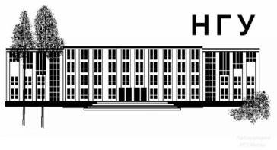

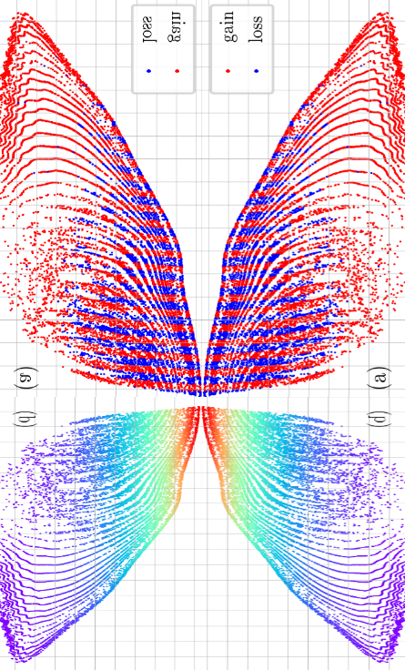
Межинститутский семинар «Новые методы ускорения частиц и экстремальные состояния материи»
Дистанционно из Новосибирска, 26.03.2026
Исследование механизмов разрушения плазменной кильватерной волны с помощью контроля потоков энергии в численном моделировании
Спицын Роман Игоревич,
н.с. ИЯФ СО РАН
Научный руководитель:
Лотов Константин Владимирович
д.ф.-м.н., профессор РАН

Slide 2
Численное моделирование
Моделирование: уравнения Максвелла + уравнения движения + особенности задачи
PIC-коды (метод частиц в ячейках)
«тяжелая артиллерия»:
мощные (ресурсоемкие)
результативные (точнее – только эксперимент)
требуют «координаты» (моделирует 1 набор параметров)
Упрощения конкретной задачи
«легкая кавалерия»:
менее ресурсоемкие (можно запускать на ноутбуке)
быстрые (сканирование области параметров)
заданная точность
Спицын Р.И.
Семинар «Новые методы ускорения частиц и экстремальные состояния материи»
26.03.2026
с. 01/31

Slide 3
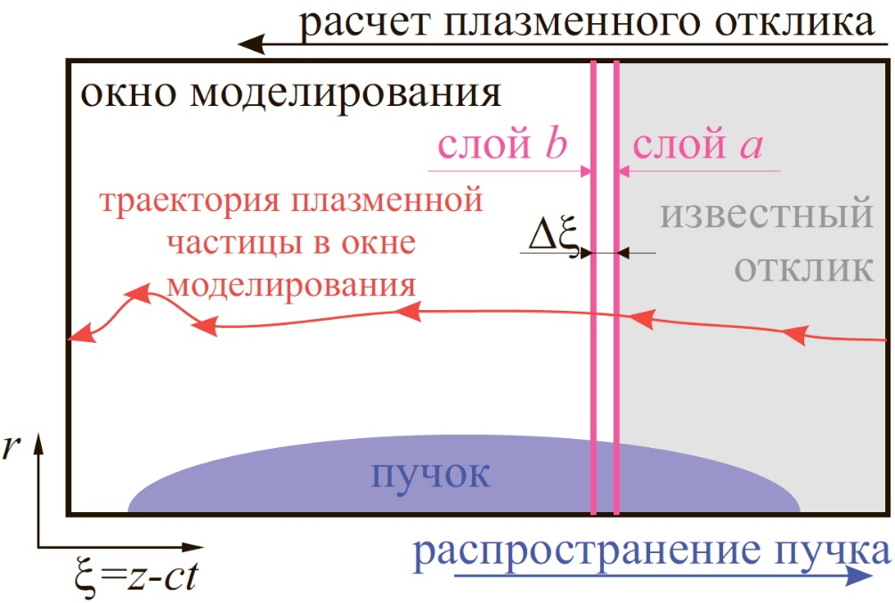


Численное моделирование
Моделирование: уравнения Максвелла + уравнения движения + особенности задачи
PIC-коды (метод частиц в ячейках)
«тяжелая артиллерия»:
мощные (ресурсоемкие)
результативные (точнее – только эксперимент)
требуют координаты (моделирует 1 набор параметров)
Упрощения конкретной задачи
«легкая кавалерия»:
менее ресурсоемкие (можно запускать на ноутбуке)
быстрые (сканирование области параметров)
заданная точность
Допустимое упрощение для задач кильватерного ускорения: квазистатическое приближение
Характерное время изменения формы драйвера намного меньше периода плазменной волны
Сопутствующая система координат:
Разработанный в ИЯФ СО РАН квазистатический код LCODE
https://lcode.info
Спицын Р.И.
Семинар «Новые методы ускорения частиц и экстремальные состояния материи»
26.03.2026
с. 01/31

Slide 4

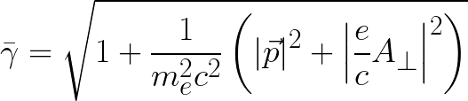
Лазерный решатель LCODE
Вектор-потенциал лазерного импульса:
Уравнение эволюции лазерного импульса в плазме:
Требование на алгоритм:
Чтобы работал (устойчивость, точность)
Встраиваемость в существующую архитектуру кода
Чтобы работал быстро (сохранение преимущества LCODE в быстродействии)
Спицын Р.И.
Семинар «Новые методы ускорения частиц и экстремальные состояния материи»
26.03.2026
с. 02/31

Slide 5
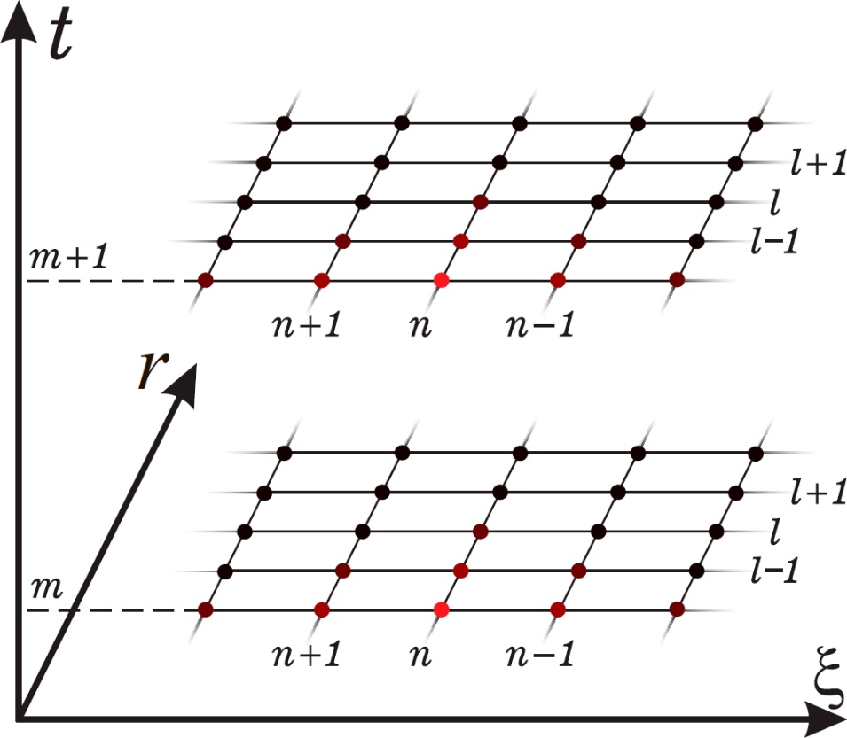
Лазерный решатель LCODE
Уравнение эволюции лазерного импульса в плазме:
Особенности алгоритма:
Комплексная функция
Подбор разностных схем
Матричная прогонка
Распараллеливание
Каждый узел сетки содержит два числа: действительную и мнимую части функций
Исходное уравнение разбивается на два связанных между собой уравнения
Спицын Р.И.
Семинар «Новые методы ускорения частиц и экстремальные состояния материи»
26.03.2026
с. 03/31

Slide 6
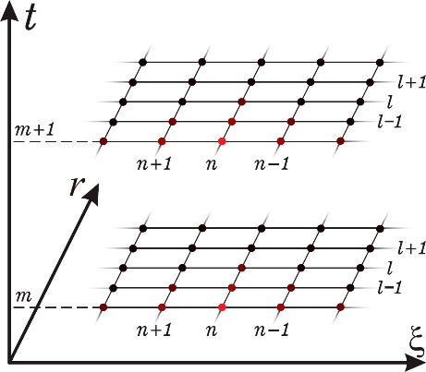
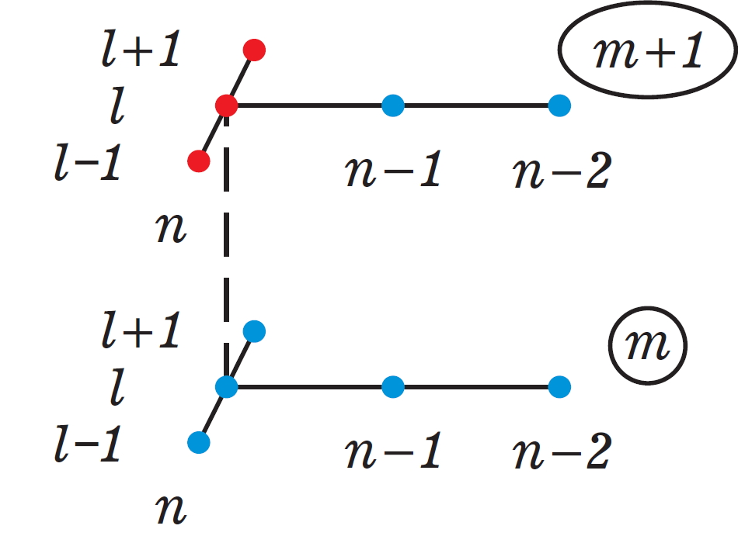
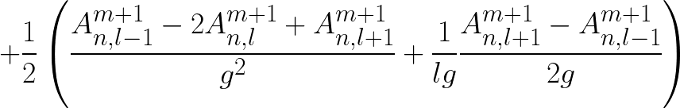
Лазерный решатель LCODE
Уравнение эволюции лазерного импульса в плазме:
Особенности алгоритма:
Комплексная функция
Подбор разностных схем
Матричная прогонка
Распараллеливание
Принцип причинности: в окне, летящем со скоростью света, информация передается только одном направлении:
прямая противопотоковая схема по продольной координате ξ:
Схема Кранка-Николсон:
Спицын Р.И.
Семинар «Новые методы ускорения частиц и экстремальные состояния материи»
26.03.2026
с. 04/31

Slide 7
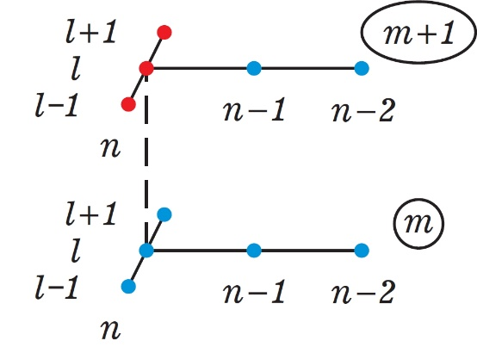
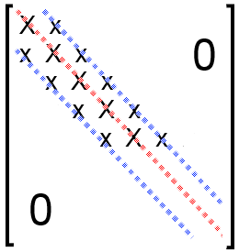
Лазерный решатель LCODE
Уравнение эволюции лазерного импульса в плазме:
Особенности алгоритма:
Комплексная функция
Подбор разностных схем
Матричная прогонка
Распараллеливание
Неявная разностная схема
Трехдиагональная матрица, только каждый элемент – матрица 2x2,
а каждая функция – двумерный вектор из Re и Im частей функций.
Решается матричной прогонкой
Спицын Р.И.
Семинар «Новые методы ускорения частиц и экстремальные состояния материи»
26.03.2026
с. 05/31

Slide 8
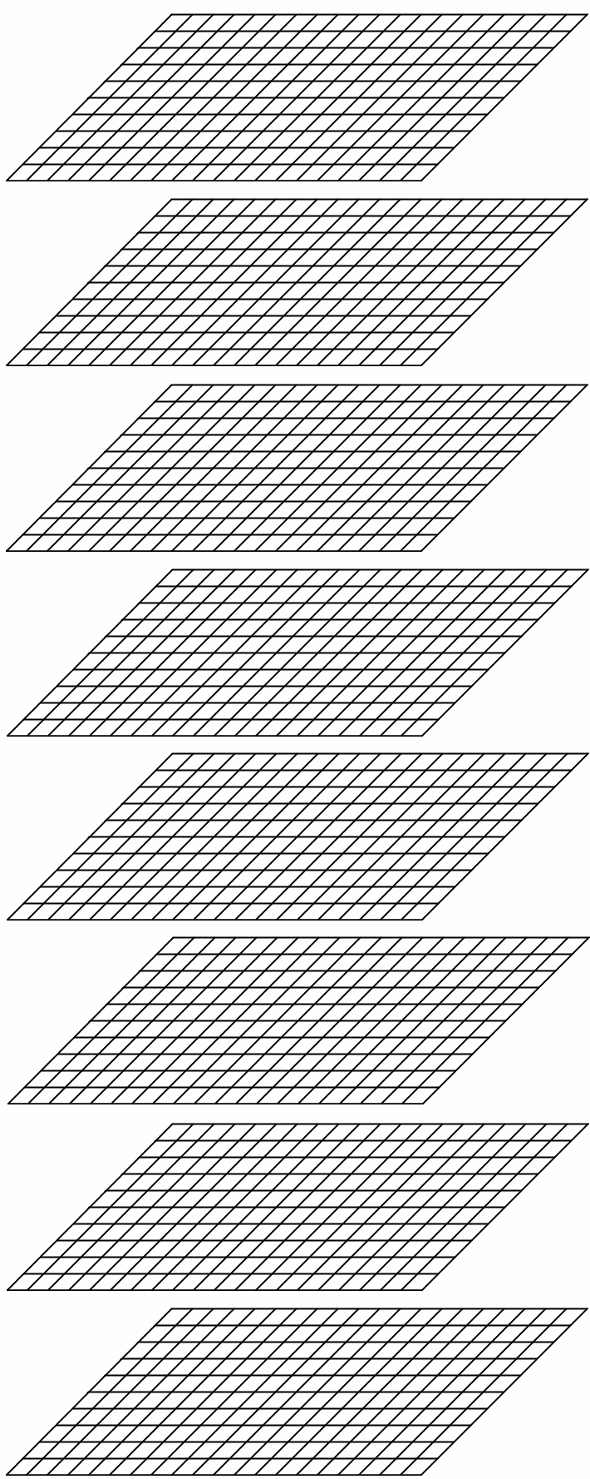
Лазерный решатель LCODE
Уравнение эволюции лазерного импульса в плазме:
Особенности алгоритма:
Комплексная функция
Подбор разностных схем
Матричная прогонка
Распараллеливание
t
Расчет нового «столбца» не требует знания всего предыдущего по времени слоя
r
ξ
Спицын Р.И.
Семинар «Новые методы ускорения частиц и экстремальные состояния материи»
26.03.2026
с. 06/31

Slide 9
Лазерный решатель LCODE
Уравнение эволюции лазерного импульса в плазме:
Особенности алгоритма:
Комплексная функция
Подбор разностных схем
Матричная прогонка
Распараллеливание
Возможна реализация алгоритма в трехмерном случае (продольно-поперечная прогонка)
Спицын Р.И.
Семинар «Новые методы ускорения частиц и экстремальные состояния материи»
26.03.2026
с. 07/31

Slide 10
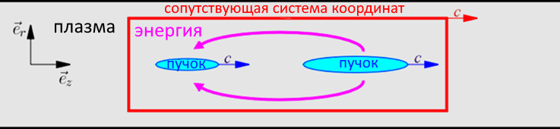


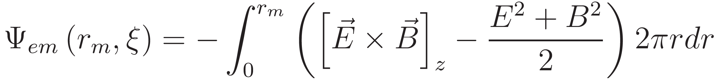
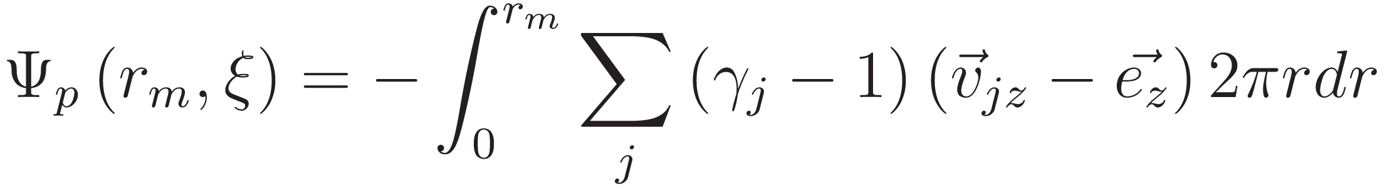
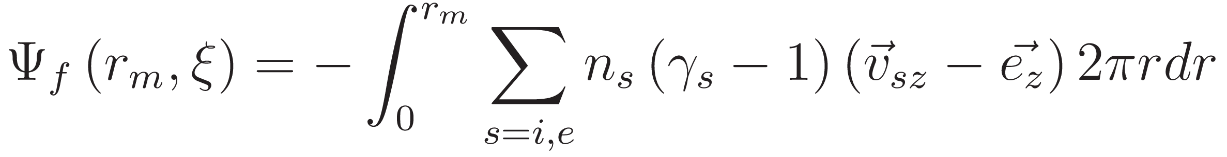
Контроль потоков энергии
В численном моделировании можно отслеживать, куда и как уходит энергия в сопутствующем окне, летящем со скоростью света
Было: невозмущенная холодная плазма
Стало: драйвер создал возмущения
=>
движение частиц (кин.энергия) + ЭМ поля (энергия ЭМ полей)
Поток энергии ЭМ-поля:
(по частицам)
Поток кинетической энергии:
(по макроскопическим параметрам)
Спицын Р.И.
Семинар «Новые методы ускорения частиц и экстремальные состояния материи»
26.03.2026
с. 08/31

Slide 11
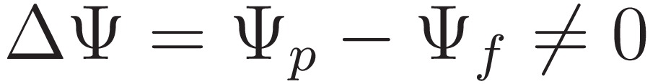
Контроль потоков энергии
В численном моделировании можно отслеживать, куда и как уходит энергия в сопутствующем окне, летящем со скоростью света
Было: невозмущенная холодная плазма
Стало: драйвер создал возмущения
=>
движение частиц (кин.энергия) + ЭМ поля (энергия ЭМ полей)
Поток энергии ЭМ-поля:
(по частицам)
Поток кинетической энергии:
(по макроскопическим параметрам)
Опрокидывание волны => быстрые частицы:
Спицын Р.И.
Семинар «Новые методы ускорения частиц и экстремальные состояния материи»
26.03.2026
с. 08/31

Slide 12
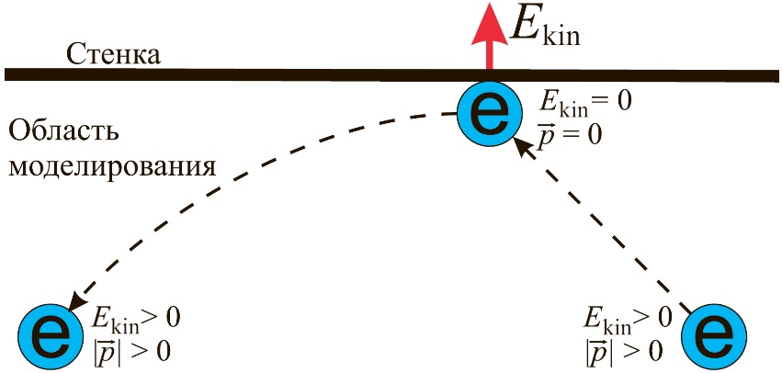

Контроль потоков энергии
В численном моделировании можно отслеживать, куда и как уходит энергия в сопутствующем окне, летящем со скоростью света
Было: невозмущенная холодная плазма
Стало: драйвер создал возмущения
=>
движение частиц (кин.энергия) + ЭМ поля (энергия ЭМ полей)
Поток энергии ЭМ-поля:
(по частицам)
Поток кинетической энергии:
(по макроскопическим параметрам)
Опрокидывание волны => быстрые частицы:
Электрон, долетевший до стенки, оставляет на ней свою энергию => поток «в стенку»
Энергия, переданная от источника (драйвера):
Спицын Р.И.
Семинар «Новые методы ускорения частиц и экстремальные состояния материи»
26.03.2026
с. 08/31

Slide 13
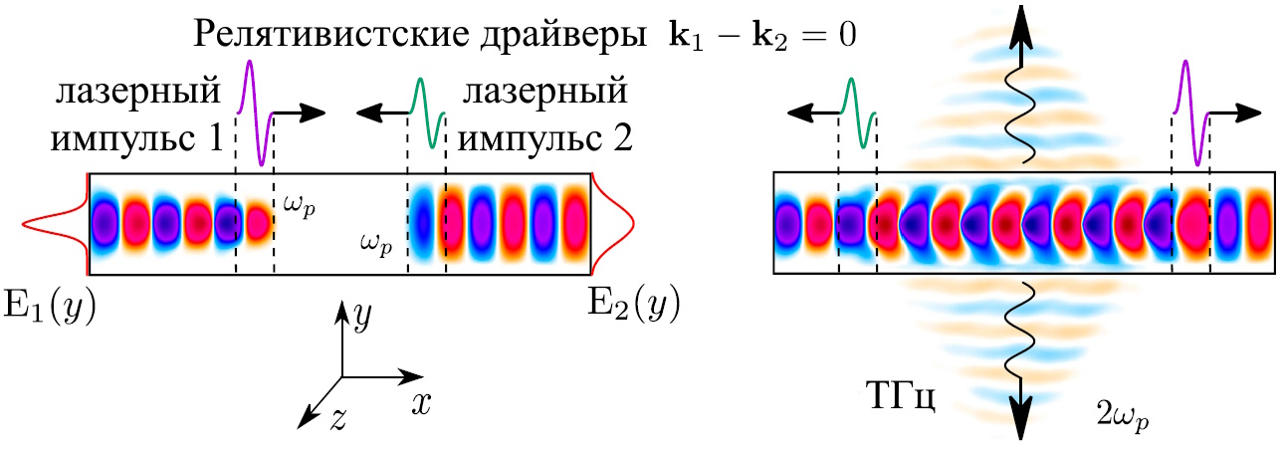
Опрокидывание волны из-за движения ионов плазмы
Два аксиально симметричных соосных гауссовых лазерных импульса встречаются в сверхзвуковой газовой струе.
Моделирование PIC-кодом:
Генерация ТГц излучения в течение нескольких десятков периодов волны
при модели неподвижных ионов.
I.V. Timofeev, V.V. Annenkov, E.P. Volchok, Phys. Plasmas 24, 103106 (2017)
Спицын Р.И.
Семинар «Новые методы ускорения частиц и экстремальные состояния материи»
26.03.2026
с. 09/31

Slide 14
Опрокидывание волны из-за движения ионов плазмы
Два аксиально симметричных соосных гауссовых лазерных импульса встречаются в сверхзвуковой газовой струе.
Моделирование PIC-кодом:
Генерация ТГц излучения в течение нескольких десятков периодов волны
при модели неподвижных ионов.
I.V. Timofeev, V.V. Annenkov, E.P. Volchok, Phys. Plasmas 24, 103106 (2017)
В течение этого времени может возникнуть возмущение изначально однородной плотности ионов, приводящее к опрокидыванию плазменной волны и уменьшению её времени жизни.
Уменьшение времени взаимодействия плазменных волн
Требования на синхронизацию лазерных импульсов
Ограничение длительности генерации ТГц излучения
Спицын Р.И.
Семинар «Новые методы ускорения частиц и экстремальные состояния материи»
26.03.2026
с. 09/31

Slide 15
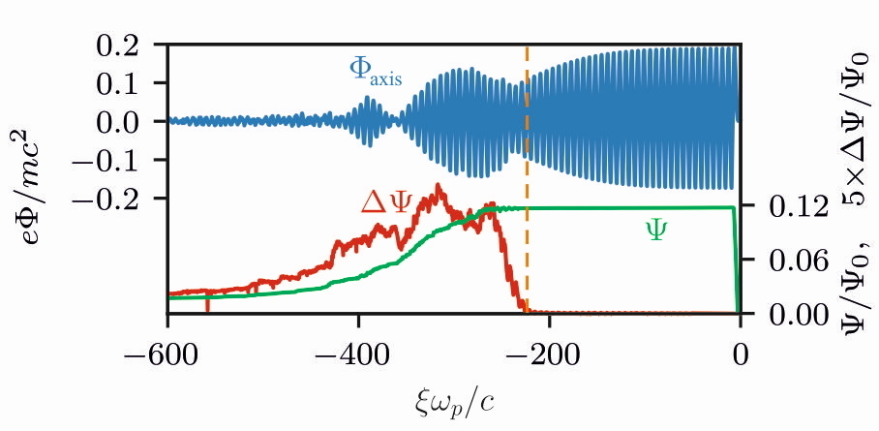
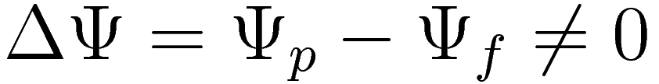


Определение момента опрокидывания волны
Механизм затухания волны может быть разный,
но критерий универсальный:
Кильватерный потенциал Φ:
Поведение кильватерного потенциала на оси и потоков энергии
Спицын Р.И.
Семинар «Новые методы ускорения частиц и экстремальные состояния материи»
26.03.2026
с. 10/31

Slide 16
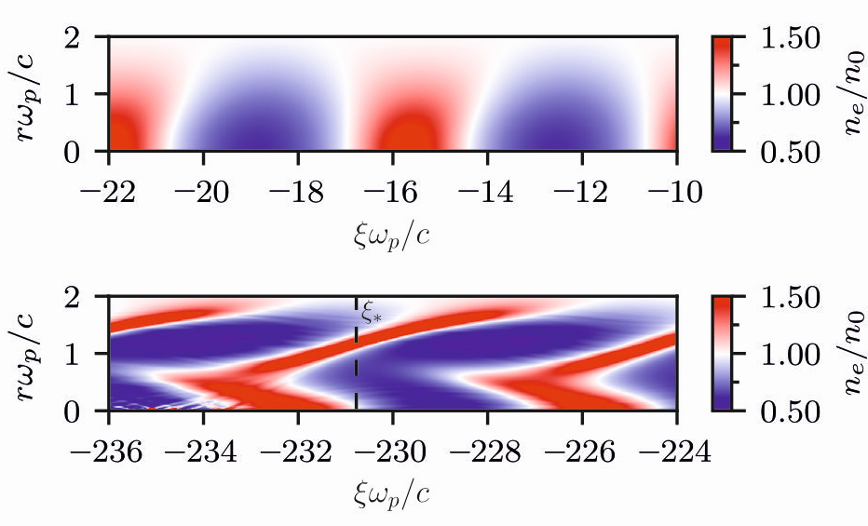
Определение момента опрокидывания волны
Механизм затухания волны может быть разный,
но критерий универсальный:
Кильватерный потенциал Φ:
Поведение кильватерного потенциала на оси и потоков энергии
Плотность электронов
Спицын Р.И.
Семинар «Новые методы ускорения частиц и экстремальные состояния материи»
26.03.2026
с. 10/31

Slide 17
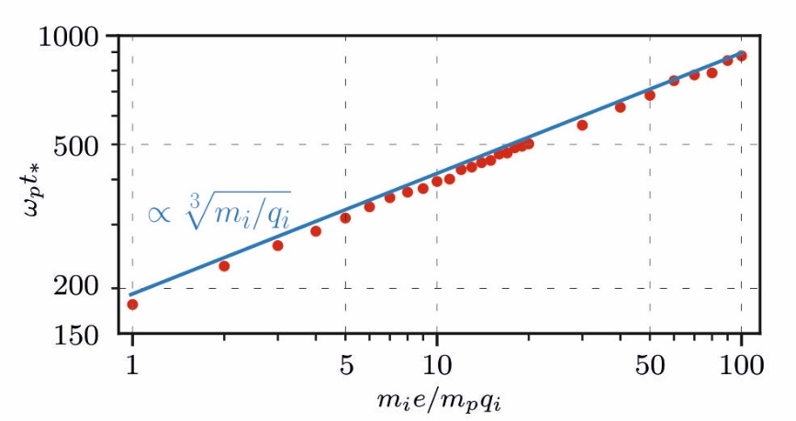
Зависимость времени жизни волны от массы ионов плазмы
L.M. Gorbunov, P. Mora, and A.A. Solodov, Dynamics of a plasma channel created by the wakefield of a short laser pulse.
Phys. Plasmas 10, 1124 (2003).
Теория опрокидывания волны из-за движения ионов
(но без проверки численным моделированием для реалистичных масс ионов)
Предсказание теории
Результаты моделирования
Зависимость времени жизни плазменной волны от отношения массы иона плазмы к его заряду
Спицын Р.И.
Семинар «Новые методы ускорения частиц и экстремальные состояния материи»
26.03.2026
с. 11/31

Slide 18
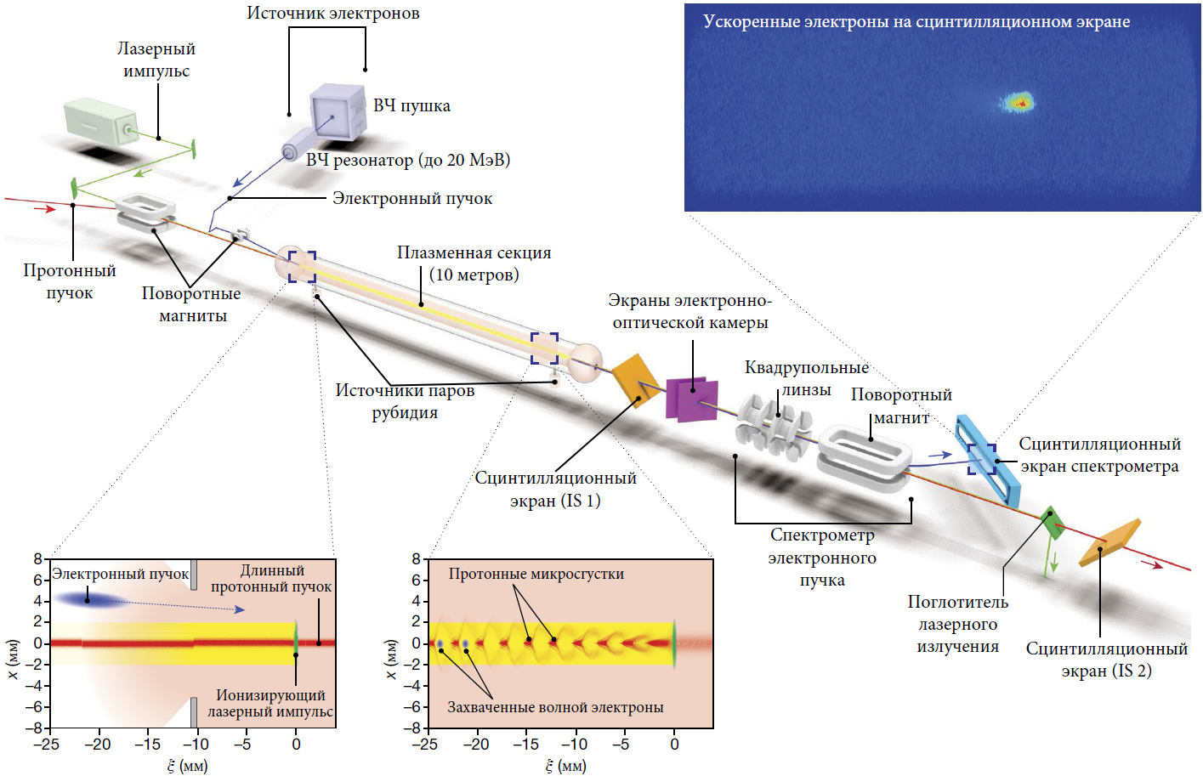
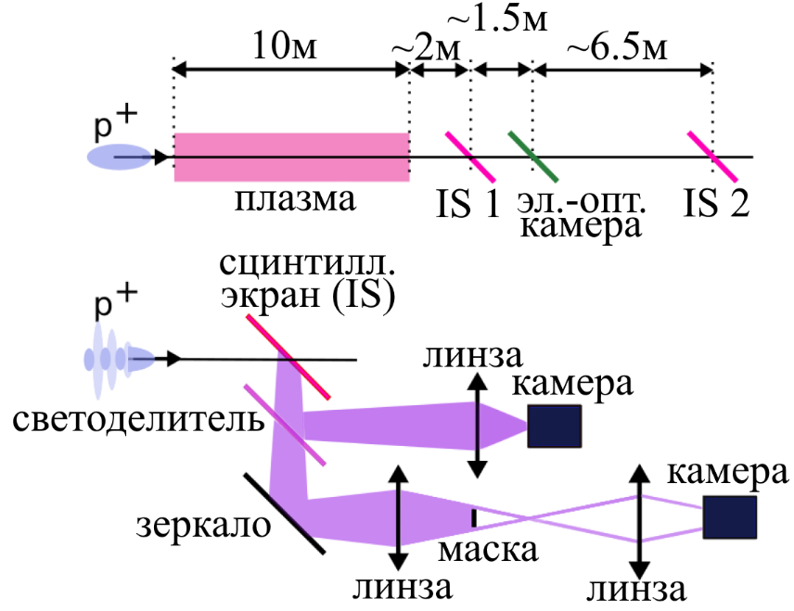
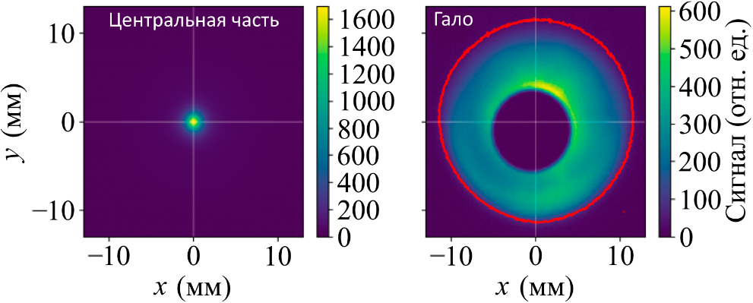
Эксперимент AWAKE
Ti:Sa, 780 нм,
120 фс,
450 мДж
20 МэВ, 650 пКл,
15 мм·мрад, 2 пс
400 ГэВ
σ_{z}~7 см
σ_{r}~0.2 мм
ε_{n}~3 мм·мрад
M. Turner and AWAKE Collaboration,
Phys. Rev. Lett. 122, 054801 (2019).
E. Adli and AWAKE Collaboration, Nature 561, 363 (2018).
A.A. Gorn, M. Turner and AWAKE Collaboration,
Plasma Phys. Control. Fusion 62, 125023 (2020).
AWAKE – «флагман» (и единственный) протонных драйверов => проверка: самомодуляция, контроль, ускорение, …
Процессы быстрые + диагностики внутрь плазменной секции не поставить => численное моделирование спешит на помощь!
Спицын Р.И.
Семинар «Новые методы ускорения частиц и экстремальные состояния материи»
26.03.2026
с. 12/31

Slide 19
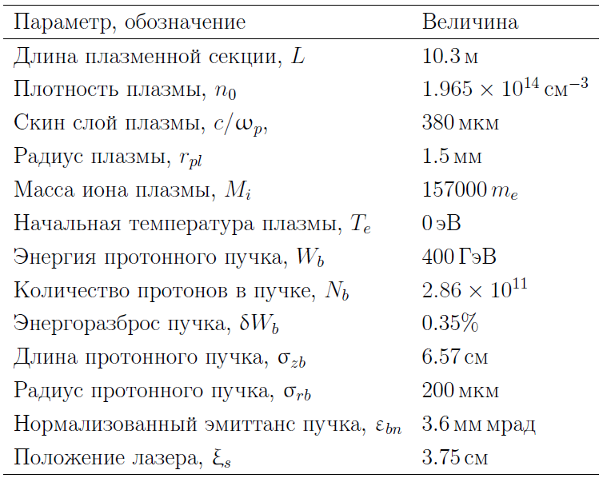
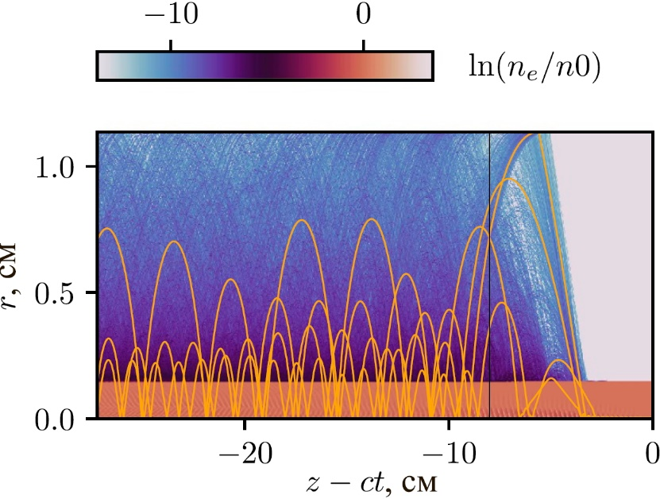
Электронное гало
Размер протонного драйвера мал, по сравнению с c/ω
p
Образуются большие градиенты полей
Пересечение траекторий, опрокидывание волны
Некоторые электроны вылетают из плазмы
Плазма заряжается положительно
Возникает радиальное электрическое поле
Вокруг плазмы формируется область отрицательного заряда с некоторой плотностью электронов – электронное гало
(доли % от плотности плазмы)
Распределение плотности электронов (из A.A. Gorn, M. Turner and AWAKE Collaboration,
Plasma Phys. Control. Fusion 62, 125023 (2020)).
Спицын Р.И.
Семинар «Новые методы ускорения частиц и экстремальные состояния материи»
26.03.2026
с. 13/31

Slide 20
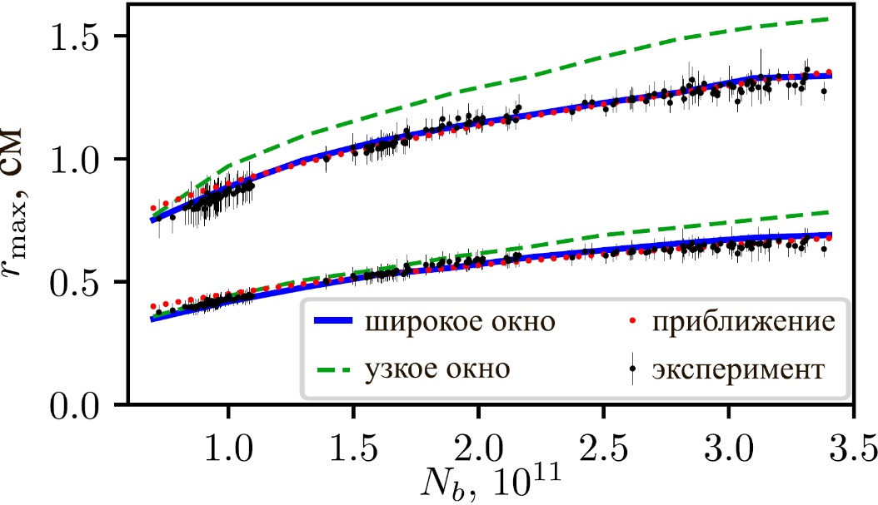
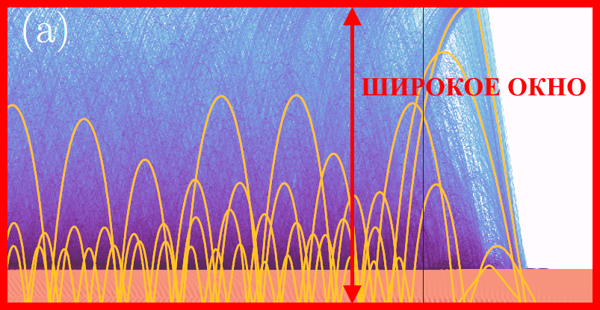
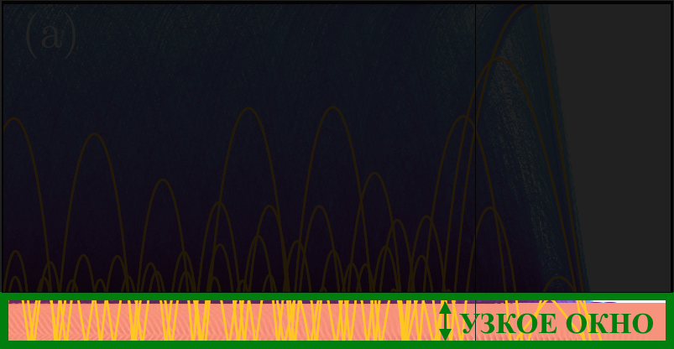
Электронное гало
Радиальное электрическое поле:
Возвращает электроны обратно в плазму
Толкает дефокусированные протоны от оси
В численном моделировании можно «отключить» гало и поле, поставив границу окна моделирования рядом с плазмой.
Но возникает противоречие с интуитивным ожиданием:
без этого поля (и гало) разлёт пучка получается бóльшим!
Поперечный размер протонного пучка в зависимости от количества частиц в пучке
(из A.A. Gorn, M. Turner and AWAKE Collaboration,
Plasma Phys. Control. Fusion 62, 125023 (2020)).
Спицын Р.И.
Семинар «Новые методы ускорения частиц и экстремальные состояния материи»
26.03.2026
с. 14/31

Slide 21
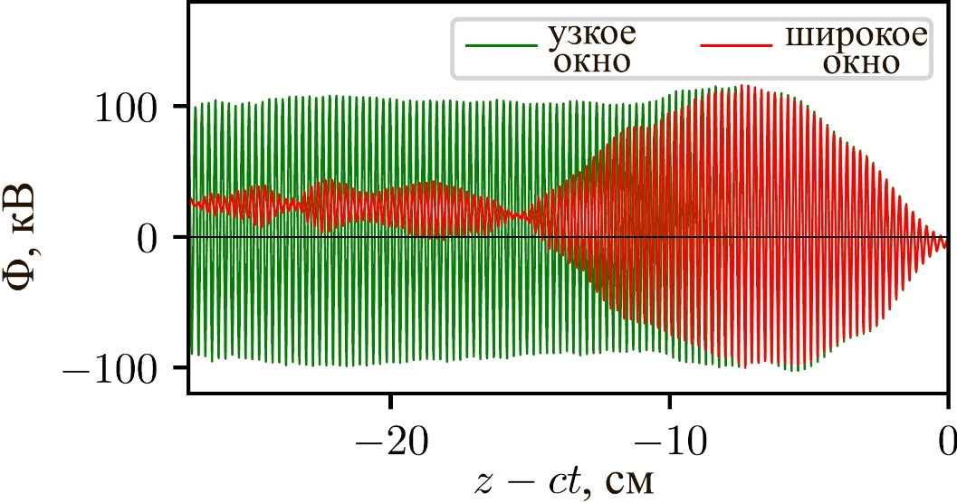
Электронное гало
Радиальное электрическое поле:
Возвращает электроны обратно в плазму
Толкает дефокусированные протоны от оси
В численном моделировании можно «отключить» гало и поле, поставив границу окна моделирования рядом с плазмой.
Но возникает противоречие с интуитивным ожиданием:
без этого поля (и гало) разлёт пучка получается бóльшим!
Поперечный размер протонного пучка в зависимости от количества частиц в пучке
Кильватерный потенциал Φ:
Оказывается, что тогда волна живет дольше, а в «реалистичном» случае широкого окна волна разрушается.
Какой механизм связывает разрушение плазменной волны и динамику электронного гало?
Кильватерный потенциал в случае узкого (4 c/ω ) и широкого (30 c/ω ) окон
(из A.A. Gorn, M. Turner and AWAKE Collaboration,
Plasma Phys. Control. Fusion 62, 125023 (2020)).
p
p
Спицын Р.И.
Семинар «Новые методы ускорения частиц и экстремальные состояния материи»
26.03.2026
с. 15/31

Slide 22
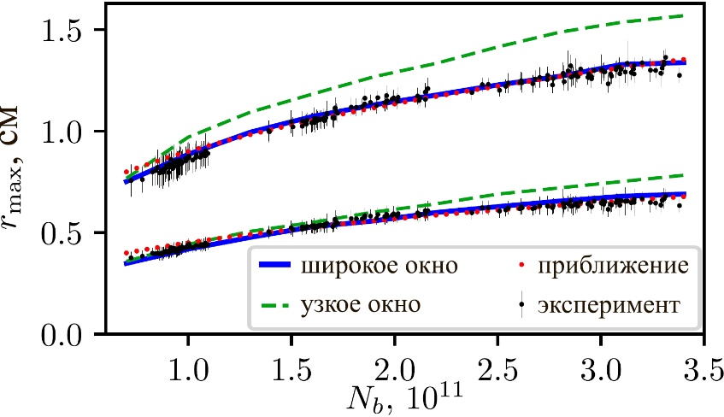
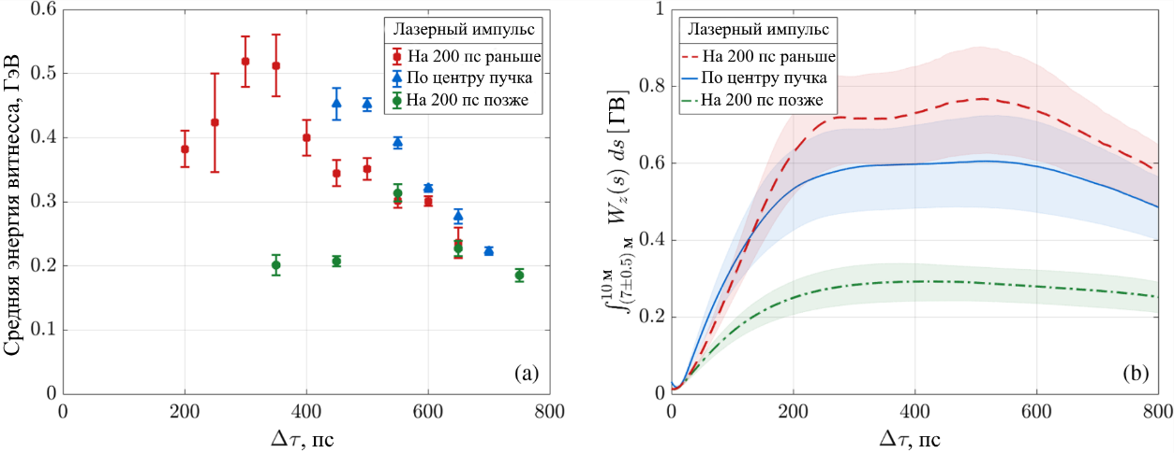
Электронное гало
Учет влияния электронного гало
важен для контролируемого кильватерного ускорения в плазме
т.к. эффект ограничивает время жизни плазменной волны
накладывает дополнительные ограничения на минимальную ширину окна моделирования
Соответствие экспериментальных данных и результатов численного моделирования с учетом эффекта:
A.A. Gorn, M. Turner and AWAKE Collaboration,
Plasma Phys. Control. Fusion 62, 125023 (2020).
J. Chappell and AWAKE Collaboration,
Phys. Rev. Accel. Beams 24, 011301 (2021).
Разрушение плазменной волны <=> потери энергии
=>
Требуется охарактеризовать энергообмен между плазменной волной и электронным гало
Спицын Р.И.
Семинар «Новые методы ускорения частиц и экстремальные состояния материи»
26.03.2026
с. 16/31

Slide 23
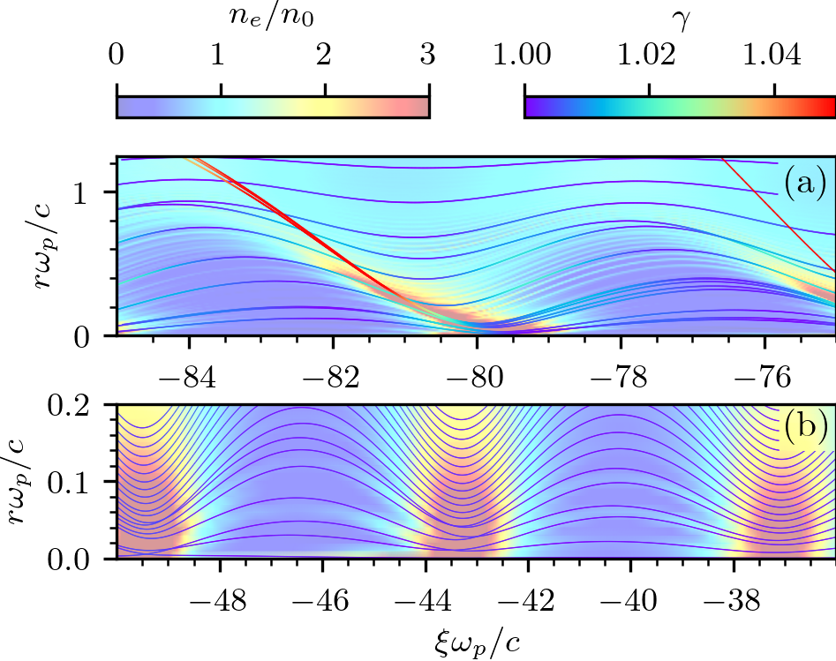
Формирование электронного гало
Пересечение траекторий электронов плазмы:
(a) – «Гребень» электронной плотности.
Некоторые электроны получают достаточную энергию и импульс, чтобы вылететь из плазмы, - становятся электронами гало.
(b) – «Не искаженный фронт» электронной плотности.
Пересечения траекторий не приводят в опрокидыванию волны и появлению «быстрых» электронов.
Спицын Р.И.
Семинар «Новые методы ускорения частиц и экстремальные состояния материи»
26.03.2026
с. 17/31

Slide 24
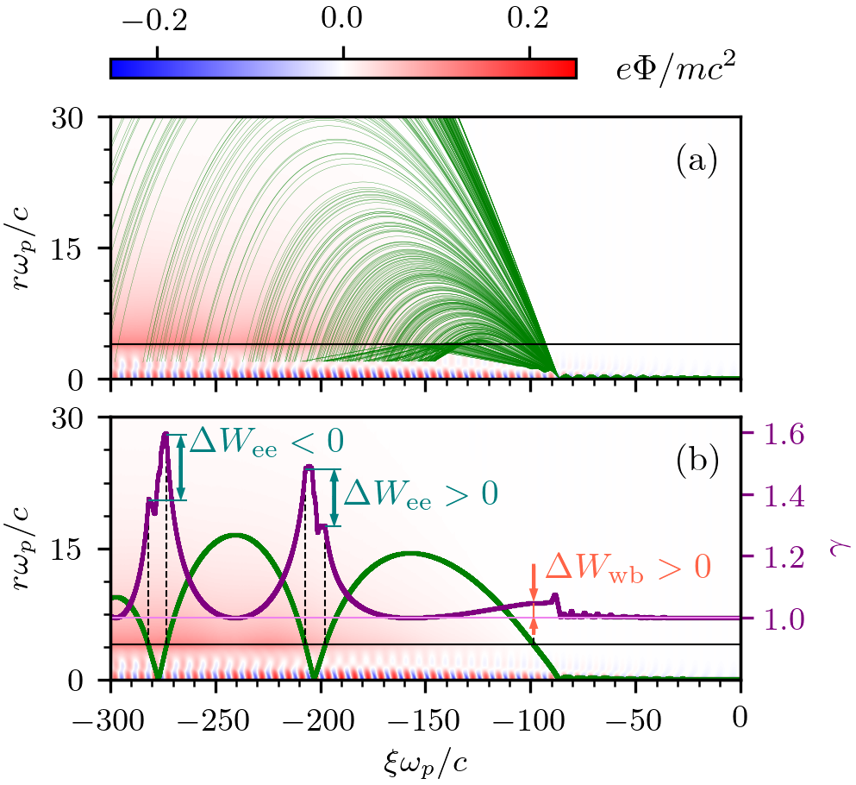
Формирование электронного гало
После опрокидывания волны электроны вылетают пучками как из шланга. Чем выше энергия, тем дальше отлетают.
Траектории не дорисованы до конца, чтобы была видна фаза потенциала.
Корреляции между точкой вылета и точкой возвращения в плазму не наблюдается, возвращаются вроде бы в случайные фазы волны.
граница плазмы
Вылетев из плазмы, электроны гало позже многократно пролетают сквозь плазменную волну, то ускоряясь (забирая энергию из волны), то замедляясь (возвращая энергию обратно).
граница плазмы
Спицын Р.И.
Семинар «Новые методы ускорения частиц и экстремальные состояния материи»
26.03.2026
с. 18/31

Slide 25
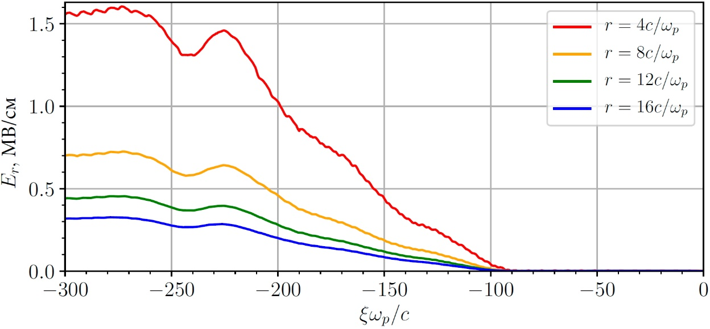
Формирование электронного гало
После опрокидывания волны электроны вылетают пучками как из шланга. Чем выше энергия, тем дальше отлетают.
Траектории не дорисованы до конца, чтобы была видна фаза потенциала.
Корреляции между точкой вылета и точкой возвращения в плазму не наблюдается, возвращаются вроде бы в случайные фазы волны.
граница плазмы
граница плазмы
Больше электронов вылетело
=>
Сильнее электрическое поле (разделение зарядов)
Спицын Р.И.
Семинар «Новые методы ускорения частиц и экстремальные состояния материи»
26.03.2026
с. 19/31

Slide 26
Формирование электронного гало
После опрокидывания волны электроны вылетают пучками как из шланга. Чем выше энергия, тем дальше отлетают.
Траектории не дорисованы до конца, чтобы была видна фаза потенциала.
Корреляции между точкой вылета и точкой возвращения в плазму не наблюдается, возвращаются вроде бы в случайные фазы волны.
граница плазмы
Затухание плазменной волны
=>
Потери энергии
?
граница плазмы
Энергообмен
между электронами гало и плазменной волной
Спицын Р.И.
Семинар «Новые методы ускорения частиц и экстремальные состояния материи»
26.03.2026
с. 20/31

Slide 27
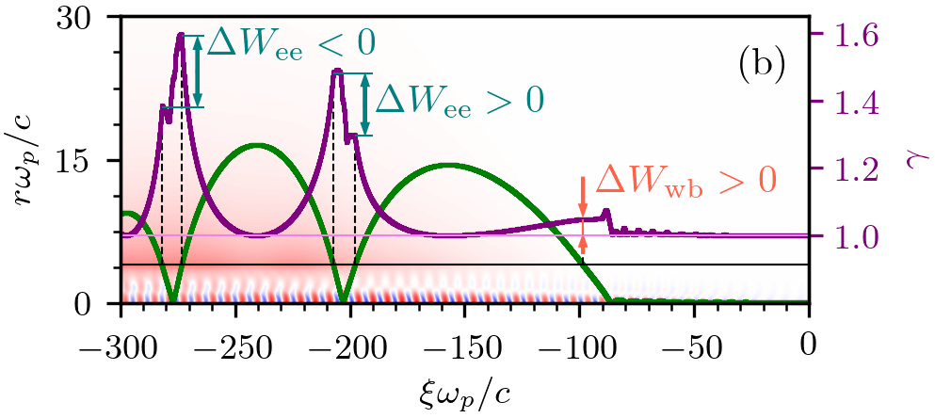
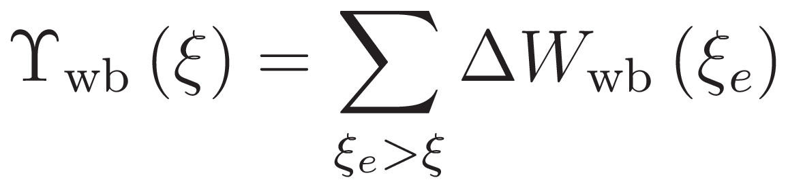
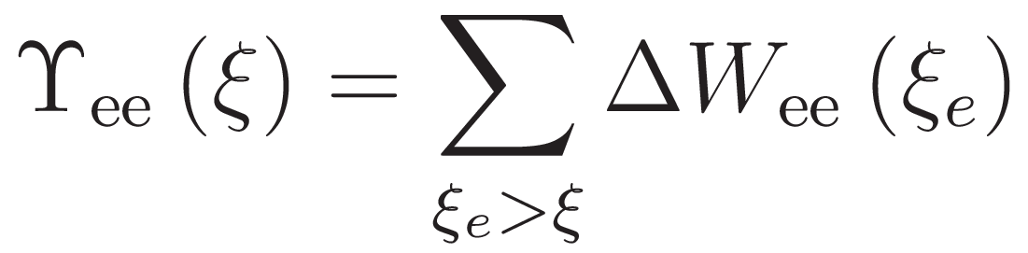
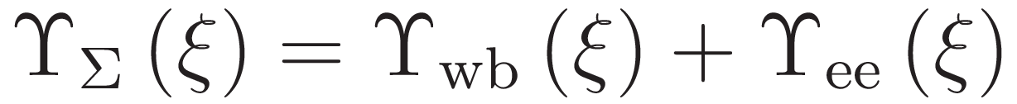
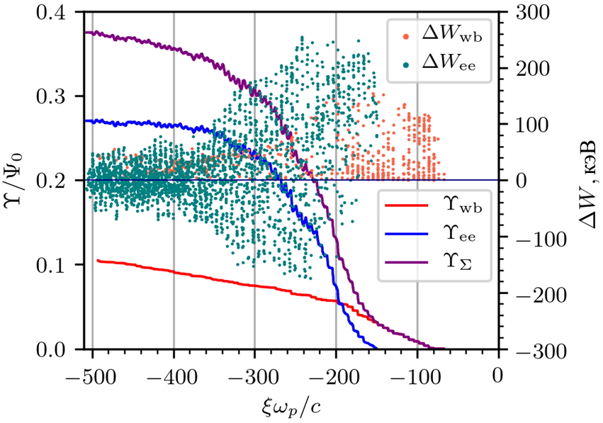

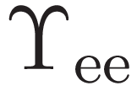
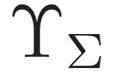
Энергетические процессы в электронном гало
Ожидание (в среднем):
нарастает
нулевая (малая)
нарастает
Спицын Р.И.
Семинар «Новые методы ускорения частиц и экстремальные состояния материи»
26.03.2026
с. 21/31

Slide 28
Энергетические процессы в электронном гало
Ожидание (в среднем):
Реальность:
нарастает
нарастает
нулевая (малая)
нарастает
нарастает
нарастает резко
АСИММЕТРИЯ!
Спицын Р.И.
Семинар «Новые методы ускорения частиц и экстремальные состояния материи»
26.03.2026
с. 21/31

Slide 29
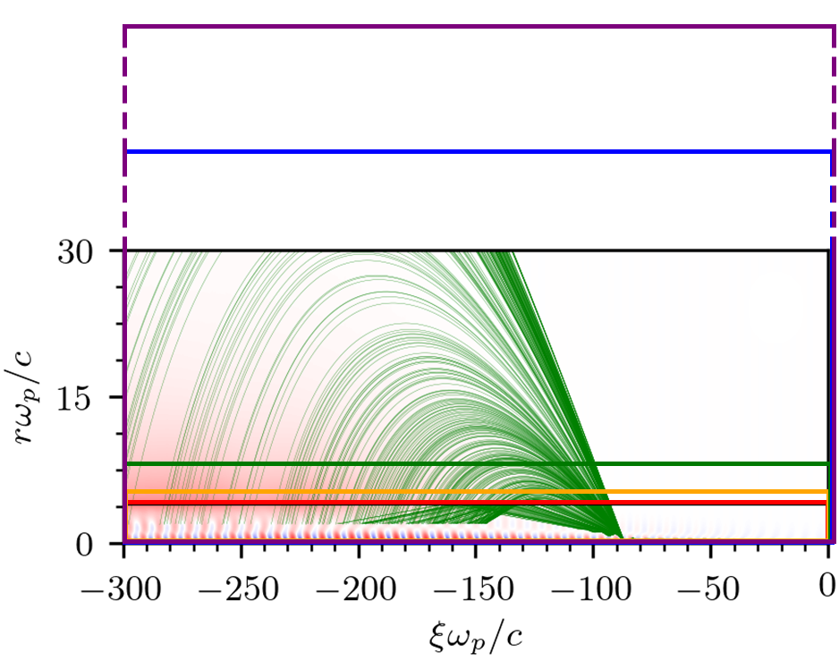
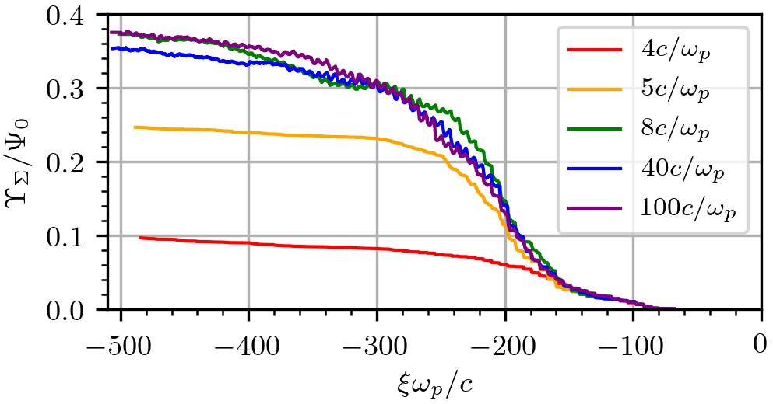
Энергетические процессы в электронном гало
Зависимость от ширины окна моделирования
Моделируем одну и ту же ситуацию, но меняем ширину окна моделирования.
Уже при ширине окна моделирования величиной в 2 радиуса плазмы наблюдается количественное совпадение «темпов забирания энергии» из плазменной волны по сравнению с «реалистичными» случаями.
Спицын Р.И.
Семинар «Новые методы ускорения частиц и экстремальные состояния материи»
26.03.2026
с. 22/31

Slide 30

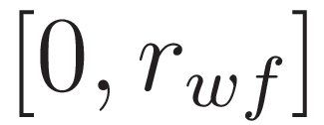
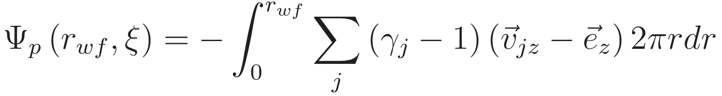
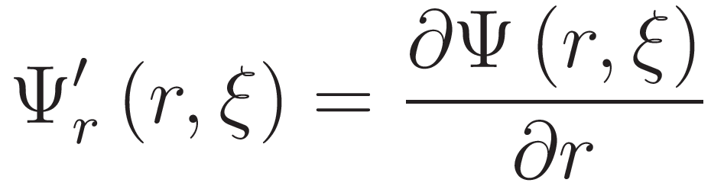

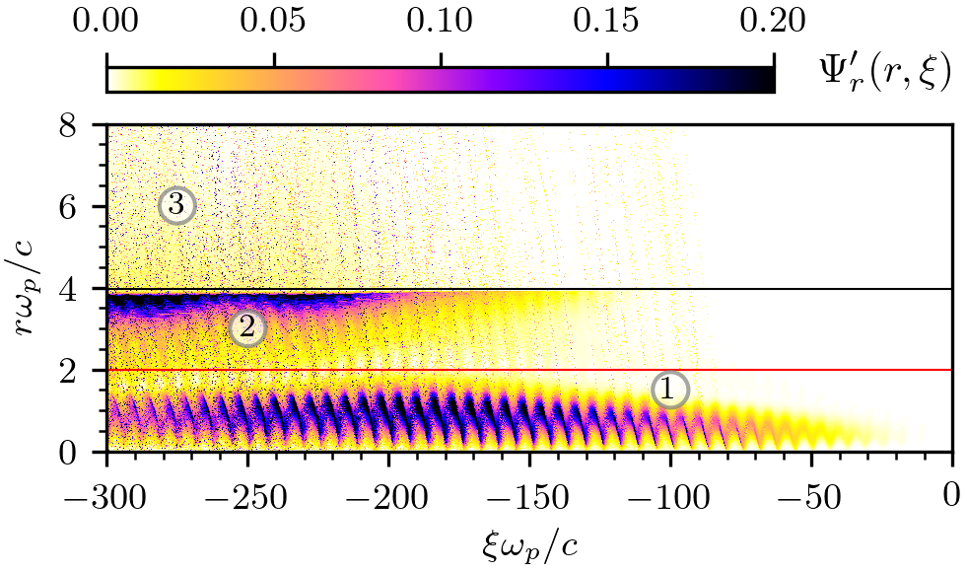
Энергетические процессы в плазменной волне
Контроль потоков энергии покажет, как уходит энергия плазменной волны.
Интегрирование по области, где есть волна:
Требуется определить : рассмотрим «карту» плотности энергии в окне моделирования ( )
Плазменная волна.
Компенсация тока электронов гало.
Электроны гало.
граница
плазмы
плазменная волна
Спицын Р.И.
Семинар «Новые методы ускорения частиц и экстремальные состояния материи»
26.03.2026
с. 23/31

Slide 31
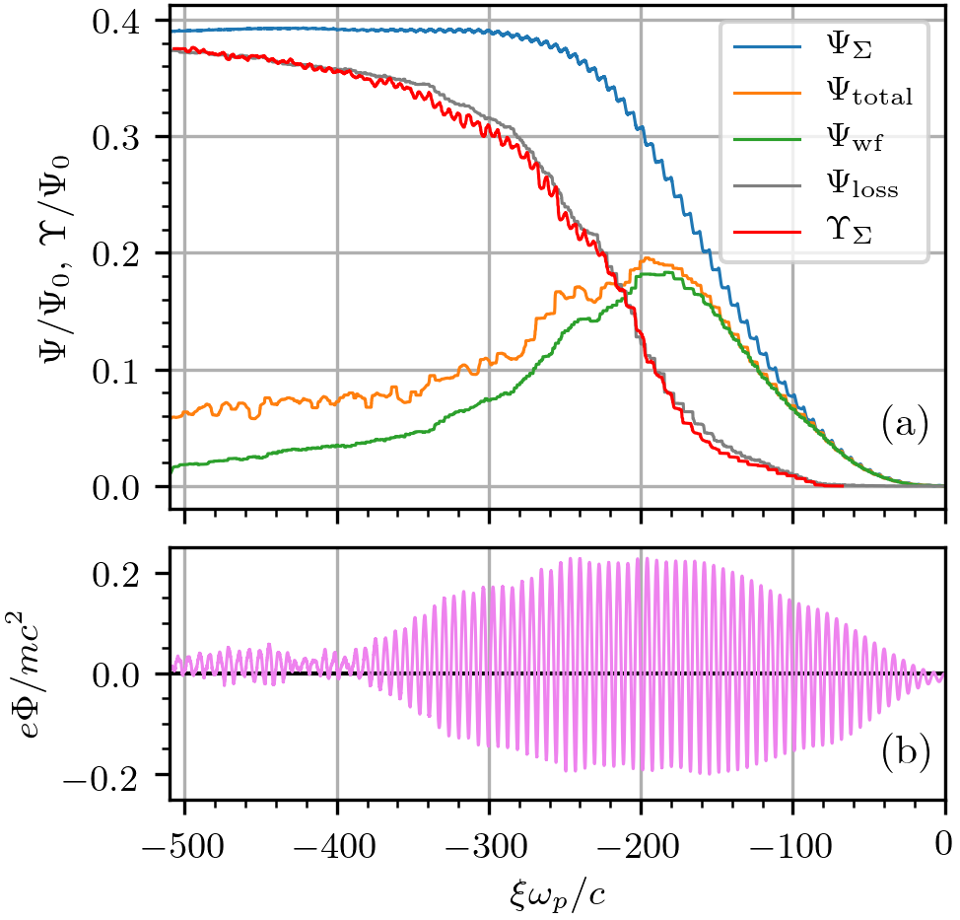

Энергетические процессы в плазменной волне
Энергия, оставляемая драйвером
?
Энергия, переданная в волну
=
Энергетические потери волны = разность
Вклад быстрых электронов, пролетающих вблизи оси
(не являются «частью» волны)
В линейной плазменной волне:
=>
Спицын Р.И.
Семинар «Новые методы ускорения частиц и экстремальные состояния материи»
26.03.2026
с. 24/31

Slide 32


Энергетические процессы в плазменной волне
Энергия, потерянная волной ( )
∝
Энергия, приобретенная электронным гало ( )
Энергия из волны именно уносится возвращающимися электронами гало
Спицын Р.И.
Семинар «Новые методы ускорения частиц и экстремальные состояния материи»
26.03.2026
с. 25/31

Slide 33
Энергетические процессы в плазменной волне
Энергия, потерянная волной ( )
∝
Энергия, приобретенная электронным гало ( )
Энергия из волны именно уносится возвращающимися электронами гало
Механизм переноса энергии «взяли тут, бросили там»
Спицын Р.И.
Семинар «Новые методы ускорения частиц и экстремальные состояния материи»
26.03.2026
с. 25/31

Slide 34

Асимметрия энергообмена
Точки влета в плазму равномерно распределены
АСИММЕТРИЯ!
Больше электронов, забирающих энергию
За пролет забирают энергии больше, чем возвращают (в среднем)
Асимметрия
=>
Что-то заставляет электроны гало преимущественно забирать энергию, а не возвращать
Спицын Р.И.
Семинар «Новые методы ускорения частиц и экстремальные состояния материи»
26.03.2026
с. 26/31

Slide 35

Линзирование кильватерной волной
Фон – кильватерный потенциал Φ:
синий – «горб»,
красный – «яма».
«склоны» – ускорение/замедление
Цветная точка на входе в плазму – индикатор:
Красный – ускорившийся электрон (забрал энергию),
Синий – замедлившийся электрон (вернул энергию).
Цвет траектории – изменение энергии относительно энергии на входе в плазму.
Нижняя картинка – выделенный зеленой рамкой фрагмент верхней картинки.
Спицын Р.И.
Семинар «Новые методы ускорения частиц и экстремальные состояния материи»
26.03.2026
с. 27/31

Slide 36


Линзирование кильватерной волной
Фон – кильватерный потенциал Φ:
синий – «горб»,
красный – «яма».
«склоны» – ускорение/замедление
Цветная точка на входе в плазму – индикатор:
Красный – ускорившийся электрон (забрал энергию),
Синий – замедлившийся электрон (вернул энергию).
Цвет траектории – изменение энергии относительно энергии на входе в плазму.
Нижняя картинка – выделенный зеленой рамкой фрагмент верхней картинки.
«Фокусировка»: электроны летят в область наибольшего ускоряющего градиента (частиц больше, полученная энергия больше).
«Дефокусировка»: электроны летят в область наибольшего замедляющего градиента (частиц меньше, энергию теряют меньшую).
Почему эта асимметрия сильнее всего проявляется именно при первых возвращениях электронов гало?
Спицын Р.И.
Семинар «Новые методы ускорения частиц и экстремальные состояния материи»
26.03.2026
с. 27/31

Slide 37

Линзирование кильватерной волной
Изменение энергии (ΔW_{ee}):
ΔW > 0 => ускорение
(забирает энергию из волны)
ΔW < 0 => замедление
(возвращает энергию в волну)
ee
ee
Первые возвращающиеся электроны гало влетают в плазму под малыми углами.
Электроны, влетающие в плазму под малыми углами, всегда забирают энергию из волны.
Чем больше энергия электронов на влете в плазму, тем больше и угол влета.
Спицын Р.И.
Семинар «Новые методы ускорения частиц и экстремальные состояния материи»
26.03.2026
с. 28/31

Slide 38


Линзирование кильватерной волной
Посмотрим на траектории электронов, влетающих в плазму под разными углами примерно в одной точке.
Большие углы входа у электронов,
которые дольше двигались за границей плазмы
=>
Радиальное электрическое поле растет «против оси ξ»
(всё больше электронов вылетают из плазмы)
=>
Электроны возвращаются при большем его значении
=>
Угол входа в плазму больше
&
Энергия на входе в плазму выше
=>
Отклоняет ли «линзирование» их траектории?
Спицын Р.И.
Семинар «Новые методы ускорения частиц и экстремальные состояния материи»
26.03.2026
с. 29/31

Slide 39

Линзирование кильватерной волной
Действительно, эти электроны быстро пролетают приосевую область и почти не замечают линзирование.
«Попадают туда, куда попали бы по прямолинейным траекториям»
А эти электроны недостаточно быстрые:
энергии хватило, чтобы только вылететь
не улетают далеко => углы входа малы
радиальное электрическое поле невелико
Кильватерная волна «заставляет» их попадать именно в ускоряющую фазу и забирать энергию!
Спицын Р.И.
Семинар «Новые методы ускорения частиц и экстремальные состояния материи»
26.03.2026
с. 30/31

Slide 40
Результаты (Основные положения)
Контроль потоков энергии в численном моделировании является эффективным инструментом для характеристики энергетических процессов в плазмен­ном кильватерном ускорении и удобным индикатором выхода ошибки расчетов за допустимые пределы.
Метод контроля потоков энергии позволяет определить время жизни плазменной волны.
Численным моделированием подтвержден теоретический вывод о том, что если ограничение времени жизни плазменной волны связано с движением ионов плазмы, то время жизни волны пропорционально кубическому корню отношения массы иона плазмы к его заряду.
Плазменная волна, созданная узким протонным драйвером в эксперименте AWAKE при низкой плотности плазмы (2⋅10¹⁴ см⁻³), затухает за счет того, что вокруг плазмы образуется электронное гало и уносят из волны энергию.
За разрушение плазменной волны, созданной узким протонным драйвером, ответственны первые возвращающиеся электроны гало, энергия которых невелика, из-за чего она направляются полями плазменной волны именно в область её ускоряющей фазы, забирая из волны энергию.
Спицын Р.И.
Семинар «Новые методы ускорения частиц и экстремальные состояния материи»
26.03.2026
с. 31/31

Slide 41
Спасибо за внимание!
Спицын Роман

Slide 42
Представление результатов работы
АВТОРОМ
4-й Европейская конференция по современным методам ускорения (Италия, о.Эльба, сентябрь 2019);
Конкурс молодых ученых ИЯФ СО РАН (Новосибирск, дистанционно, май 2020);
38-е собрание коллаборации AWAKE по физическим и экспериментальным вопросам (ЦЕРН, дистанционно, май 2020);
Общее собрание коллаборации AWAKE (ЦЕРН, дистанционно, сентябрь 2020);
Межинститутский семинар «Новые методы ускорения частиц и экстремальные состояния материи» (Новосибирск, дистанционно, февраль 2021);
Семинар ускорительных лабораторий ИЯФ СО РАН (Новосибирск, май 2021);
Зимняя школа по физике высоких плотностей энергии РФЯЦ-ВНИИТФ (Снежинск, февраль 2024);
Семинар ускорительных лабораторий ИЯФ СО РАН (Новосибирск, октябрь 2025);
СОАВТОРАМИ
20-я научная школа «Нелинейные волны – 2022» (Нижний Новгород, ноябрь 2022);
12-й Азиатский форум по ускорителям и детекторам «AFAD-2023» (Австралия, Мельбурн, дистанционно, апрель 2023);
28-я Международная конференция по ускорителям заряженных частиц «RuPAC’23» (Новосибирск, сентябрь 2023);
13-й Азиатский форум по ускорителям и детекторам «AFAD-2024» (Тайвань, Синьчжу, дистанционно, апреля 2024);
7-я Международная конференция по экстремальным состояниям вещества и излучения «ICMRE – 2024» (Китай, Ханчжоу, май 2024);
8-я Международная конференция по сверхбыстрым оптическим явлениям «UltrafastLight - 2024» (Москва, октябрь 2024).
Спицын Р.И.
Семинар «Новые методы ускорения частиц и экстремальные состояния материи»
26.03.2026
с. 32/31

Slide 43
Публикации по теме диссертации
R.I. Spitsyn, I.V. Timofeev, A.P. Sosedkin, and K.V. Lotov, Characterization of wavebreaking time and dissipation of weakly nonlinear wakefields due to ion motion. Physics of Plasmas. – 2018. – Vol. 25. – nr. 4. – P. 103103, https://doi.org/10.1063/1.5048549. Дата публикации: 03.10.2018.
A.A. Gorn, M. Turner, E. Adli, ..., R.I.Spitsyn, ... [и др.], Proton beam defocusing in AWAKE experiment: comparison of simulations and measurements. Plasma Physics and Controlled Fusion. – 2020. – Vol. 62. – nr. 12. – P. 125023, https://doi.org/10.1088/1361-6587/abc298. Дата публикации: 06.11.2020.
J. Chappell, E. Adli, ..., R.I.Spitsyn, ... [и др.], Experimental study of extended timescale dynamics of a plasma wakefield driven by a self-modulated proton bunch. Physical Review Accelerators and Beams. – 2021. – Vol.24. – nr. 1. – P. 011301, https://doi.org/10.1103/PhysRevAccelBeams.24.011301. Дата публикации: 05.01.2021.
R.I. Spitsyn, K.V. Lotov, Wakefield decay in a radially bounded plasma due to formation of electron halo. Plasma Physics and Controlled Fusion. – 2021. – Vol.63. – nr. 5. – P. 055002, https://doi.org/10.1088/1361-6587/abe055. Дата публикации: 19.03.2021.
Tuev P.V., Spitsyn R.I., Lotov K.V., Advanced quasistatic approximation. Plasma Physics Reports. – 2023. – Vol.49. – nr. 2. – P. 229-–238, https://doi.org/10.1134/S1063780X22601249. Дата публикации: 17.04.2023.
M.S. Dorozhkina, K.V. Baluev, D.D. Kutergin, ..., R.I. Spitsyn, ... [и др.], Laser Wakefield Acceleration in a Plasma Channel. Bulletin of the Lebedev Physics Institute. – 2023. – Vol.50. – Suppl. 6. – P. S715–S723, https://doi.org/10.3103/S1068335623180057. Дата публикации: 07.10.2023.
Kutergin D.D., Lotov I.K., Minakov V.A., Spitsyn R.I., ... [и др.], Plasma Wakefield Acceleration Driven by XCELS Laser Pulse. Physics of Particles and Nuclei Letters. – 2024. – Vol.21. – nr. 3. – P. 316—321, https://doi.org/10.1134/S1547477124700183. Дата публикации: 07.06.2024
Спицын Р.И.
Семинар «Новые методы ускорения частиц и экстремальные состояния материи»
26.03.2026
с. 33/31

